Slide 1
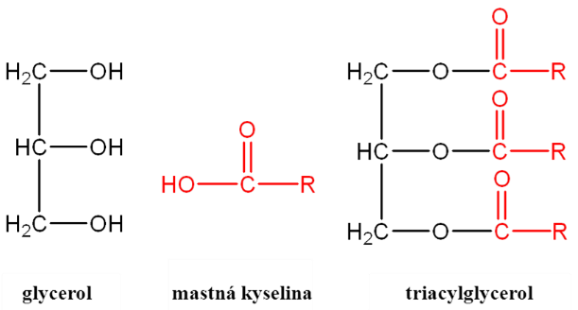
Lipidy - Tuky
Bohatý zdroj E.
Stavební složka buněčných membrán.
Usnadňují vstřebávání vitaminů rozpustných v tucích.
Snižují objem stravy bohaté na E.
Zvyšují chutnost potravy.
Tvoří ochranný obal orgánů.
Dělení lipidů – Úkol č. 9:
Živočišného původu
Rostlinného původu
Úkol č. 9:

Slide 2
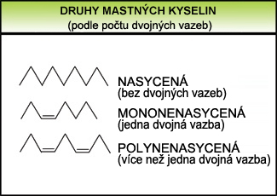
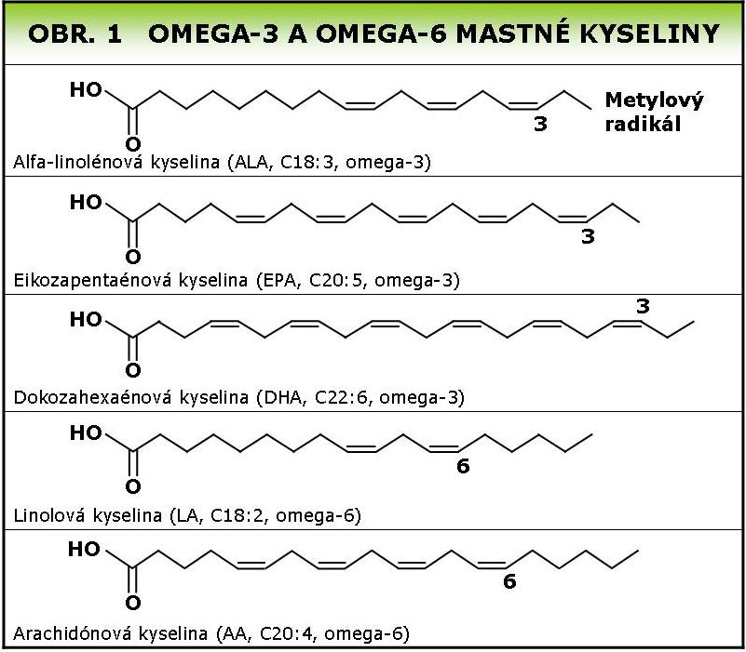
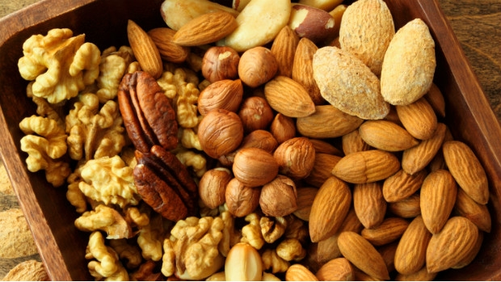
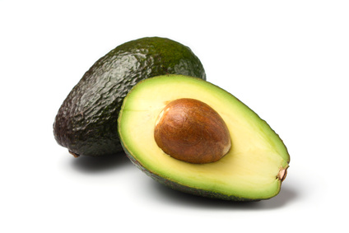
Dělení mastných kyselin Podle počtu dvojných vazeb - Úkol č. 10
Nasycené mastné kyseliny
Mononenasycené mastné kyseliny
Polynenasycené mastné kyseliny

Slide 3
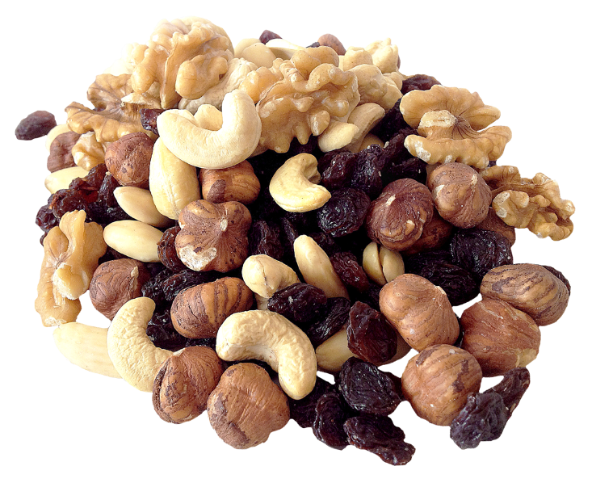
Zdroje MK
Nejčastější zastoupení MK v potravinách dle nasycenosti.
MK | Zdroje
Nasycené | Máslo, sádlo, lůj, kokosový a palmový olej.
Mononenasycené | Řepkový a olivový olej, ořechy a avokádo.
Polynenasycené | Rybí tuk, ořechy, semena, slunečnicový a sójový olej.

Slide 4
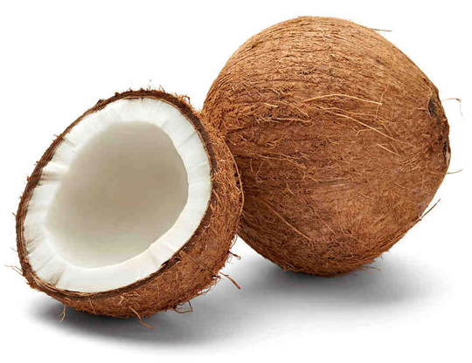
Dělení mastných kyselin Podle počtu dvojných vazeb - Úkol č. 10
MK s krátkým řetězcem (SCT) <6 uhlíků v řetězci
MK se středně dlouhým řetězcem (MCT) 6-12 uhlíků v řetězci
MK s dlouhým řetězcem (LCT) 13-20 uhlíků v řetězci
MK s velmi dlouhým řetězcem (VLCT) >20 uhlíků v řetězci
Rozdíl v metabolismu na
úrovni trávícího traktu!

Slide 5
Lipidový metabolismus a PA - Úkol č. 11
25 % VO2max – VMK v plazmě, MK ve svalech a glukóza v plazmě
65 % VO2max – klesá využití VMK a roste využití MK ze svalů (50 na 50)
85 % VO2max – preference sacharidových zdrojů
Vytrvalostní trénink stimuluje organismus k zvýšené adaptaci lipidového metabolismu.

Slide 6
Energetická denzita potravin
„Hustota E ve 100 g potraviny“
Zásadní vliv na množství přijaté potravy a následný energetický příjem.
Nízká denzita – Velký objem Delší trávení a tedy postupné uvolňování energie do krve Stálejší hladina glykémie a volných mastných kyselin = Delší pocit nasycení.
Vysoká denzita – Malý objem Vysoká koncentrace E
Potravina | Přijatá E | Objem
Čokoláda | 2200 kJ/523 kcal | 100 g
Celozrnné pečivo s máslem, šunkou a salátem | 2200 kJ/523 kcal | 440 g

Slide 7
Význam výživy ve sportu - Skladba makro a mikro nutrientů - Energetická denzita + Glykemický index a nálož
Velký význam v tzv. „nutričním timingu - načasování“.
Výživa před, během a po výkonu.

Slide 8
Nutriční strategie
Low carb – High fat
Train low – Compete high
1.4. kontrola domácích úkolů a pracovních listů
Domácí úkol do 31.3. – odevzdávárna:
Rešerše a kritické zhodnocení vybraného článku (vybrat jeden z článků uložených ve studijních materiálech – 5. seminář)
- max 1 A4
- Rešerše - o čem článek pojednává a jaká jsou doporučení do sportu
- Kritické zhodnocení - vlastní názor na využití strategie – pro sebe, pro jaký sport, pozitiva, negativa atp.

